Slide 1



Detekcija i klasifikacija vozila na raskrižjima u svrhu optimizacije prometnih tokova
Matija Pavlović
prof. dr. sc. Tomislav Hrkać
Fakultet elektrotehnike i računarstva
12.5.2024.

Slide 2






Motivacija
Napreci tehnologija strojnog učenja i računalnog vida omogućavaju razvoj kompleksnijih sustava.
Tehnološki napredak
Optimizacijom tokova podiže se sigurnost sudionika u prometu.
Prometna sigurnost
Ubrzavaju se dnevne migracije i smanjuje nezadovoljstvo građana.
Smanjenje prometnih gužvi

Slide 3

Postojeća literatura
Optimizacija prometa je sama po sebi česta tema u literaturi, no znatno rjeđe su obrađivani sustavi koji integriraju optimizaciju i računalni vid.
M. Wiering, J. Vreeken, J. van Veenen and A. Koopman, "Simulation and optimization of traffic in a city„

Slide 4

Metodologija
Razlaganje zadatka na tri jednostavnija podzadatka
Detekcija, klasifikacija, optimizacija

Slide 5



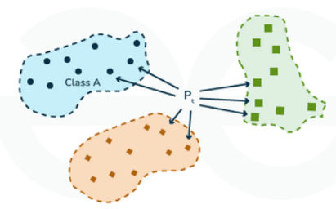


Pregled osnovnih dijelova sustava
YOLO model istreniran za detekciju uz DeepSORT algoritam praćenja objekata
Detekcija
YOLO model zbog uštede vremena nauštrb prihvatljivog gubitka točnosti.
Klasifikacija
Podržano učenje i evolucijski algoritmi, nad digraf reprezentacijom prometne mreže.
Optimizacija

Slide 6

Skup podataka
Snimke s postojećih kamera postavljenih na raskrižja u gradovima za učenje detekcijske i klasifikacijske zadaće.
Optimizacijska zadaća ne zahtjeva podatke za učenje

Slide 7

Potencijalni Problemi
Sigurnosna pitanja
kompleksnosti prometne mreže
Prihvat tehnologije od strane javnosti

Slide 8

Budući rad
Implementacija online učenja.
Prilagodba modela sezonalnosti ponašanja prometa.

Slide 9

Zaključak
Opisana motivacija
Predložena implementacija sustava
Naglašena moguća ograničenja i problemi

Slide 10
Hvala na pozornosti

